Slide 1



Slide 2



ENTEK ELEKTRİK ÜRETİMİ A.Ş/
HİDROELEKTRİK SANTRAL EKİPMANLARININ BAKIM, REHABİLİTASYON VE MODERNİZASYONU
CİHANGİR GÖKÇE

Slide 3

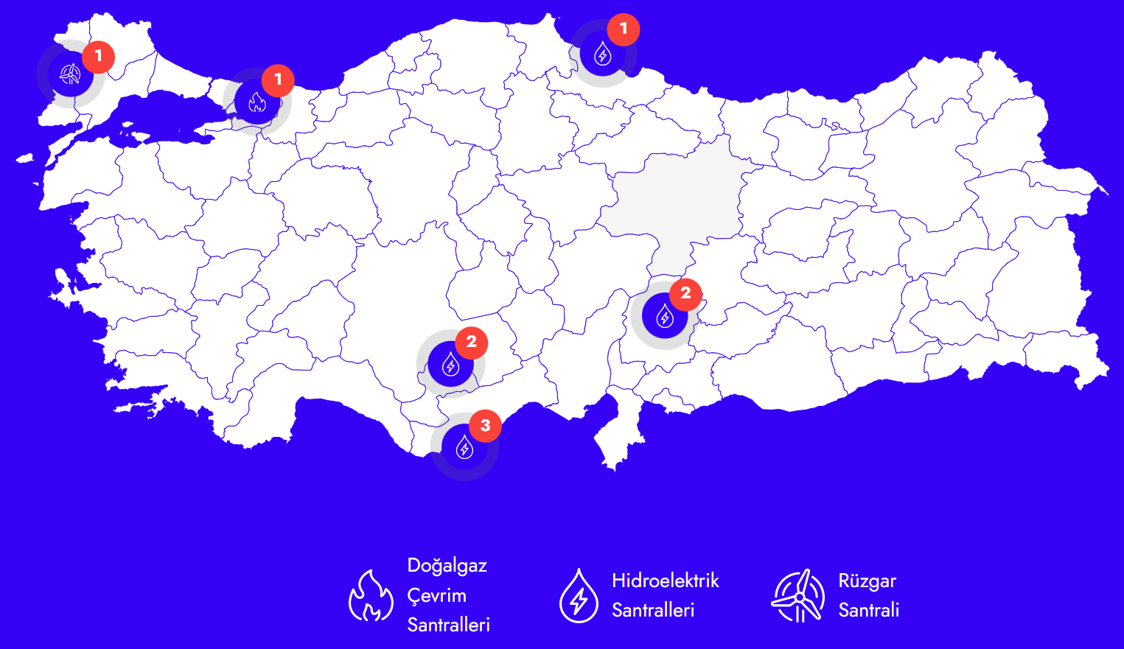
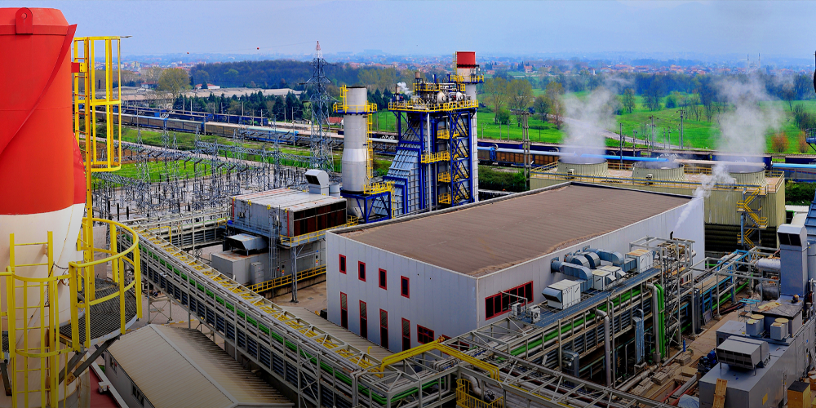
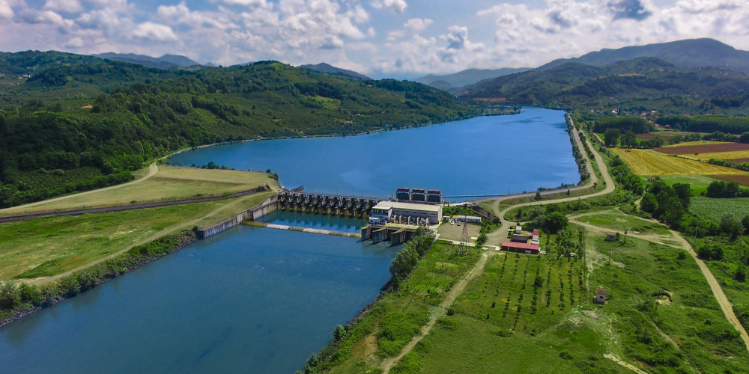
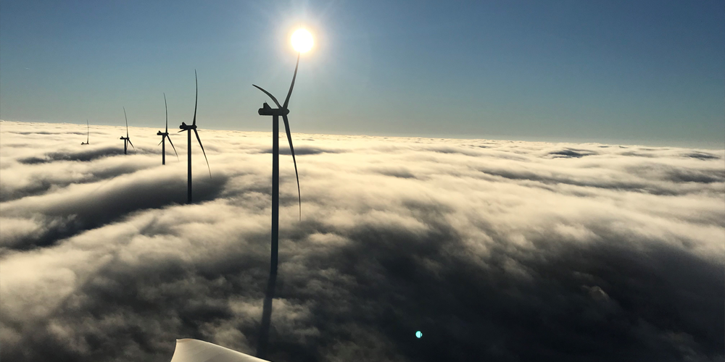
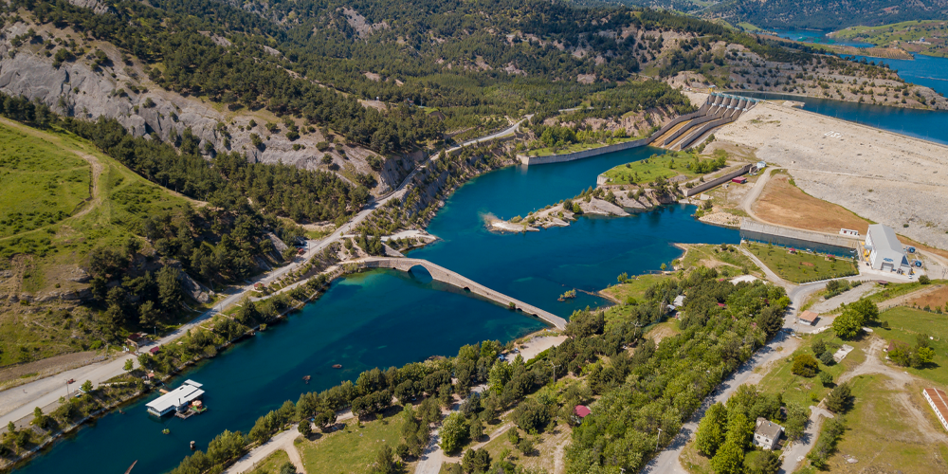
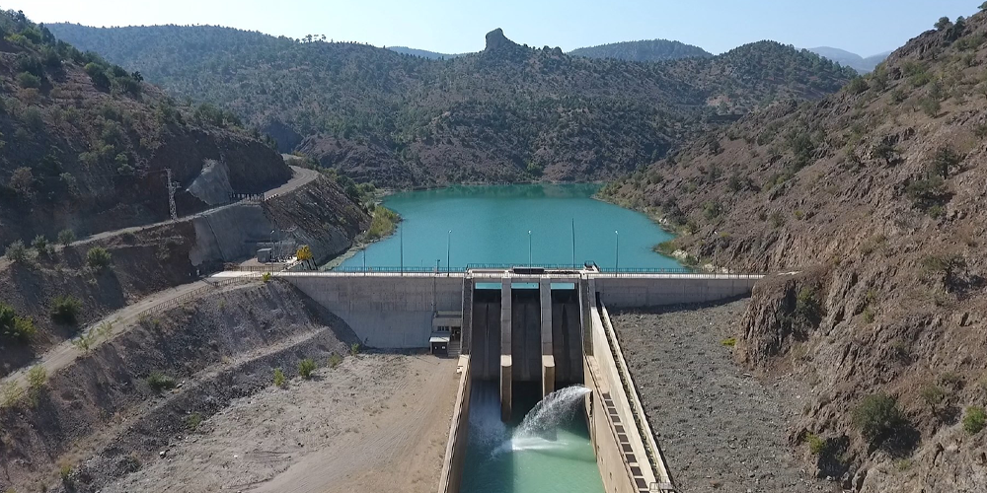
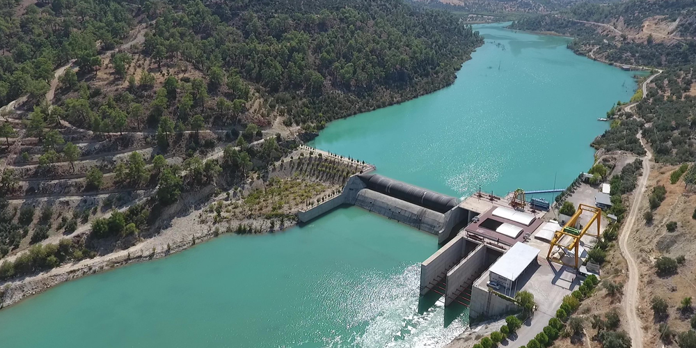
Entek’in yenilenebilir enerjide toplam kurulu gücü 330 MW, Toplam kurulu gücü ise 442 MW’dır.

Slide 4
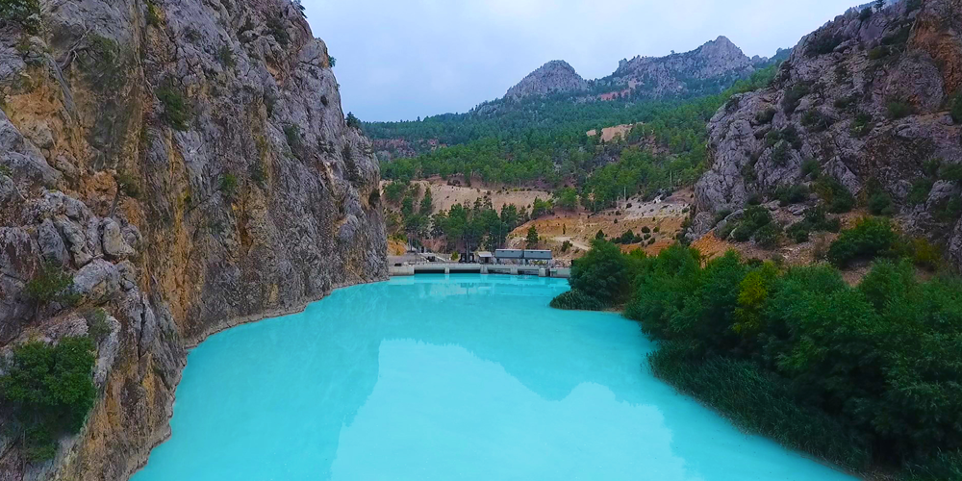
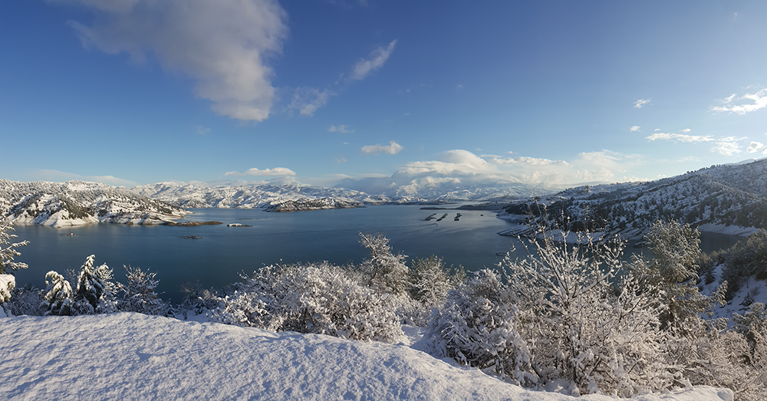
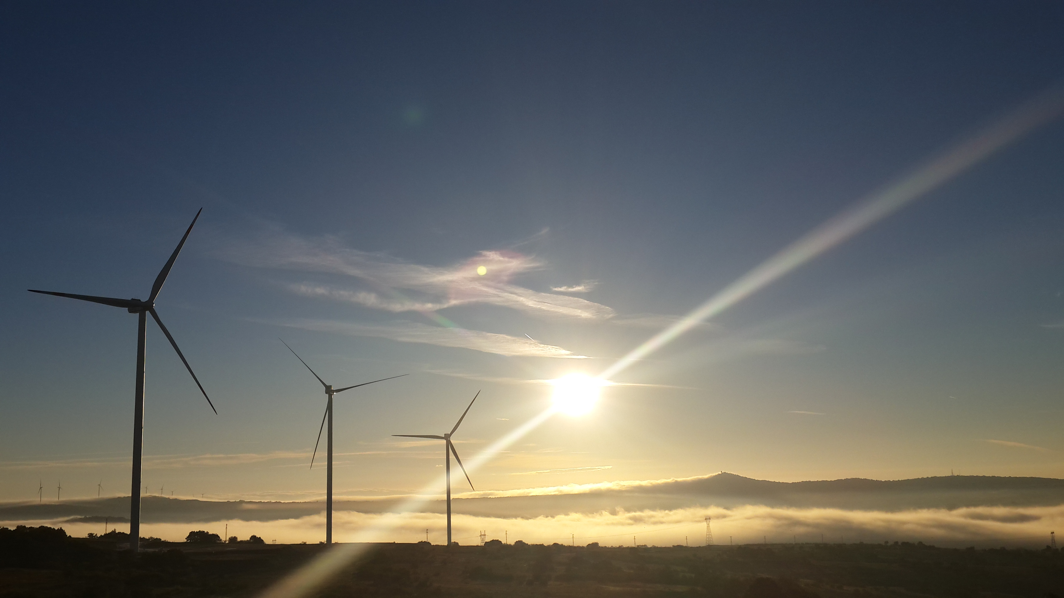
Edirne'de Süloğlu Tesisinde 66 MW kurulu güce sahip olan rüzgâr santrali,
Kocaeli’de 112 MW kurulu güce sahip bir doğal gaz çevrim santrali yer almaktadır.
Ülkemizin çeşitli bölgelerinde yer alan toplam 264 MW kurulu güce sahip 8 adet hidroelektik santrali bulunmaktadır.

Slide 5
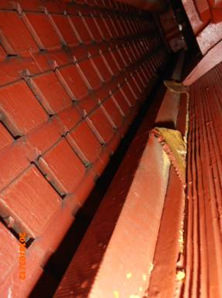
Neden Bakım Kararı Alındı?
Kepezkaya ve Damlapınar HES’lerde bulunan Rotor kutup bakır sargılar ve nüve arasındaki duvar izolasyon pres bandının dışa doğru çıkması ve Karaman-Mersin Havzasında bulunan HES ünitelerinin çalışma sürelerinin 10 yılı aşması nedeniyle emreamdeliklerinin sağlanması amacıyla önleyici bakım ve rehabilitasyon gereksinimi oluşmuştur.

Slide 6
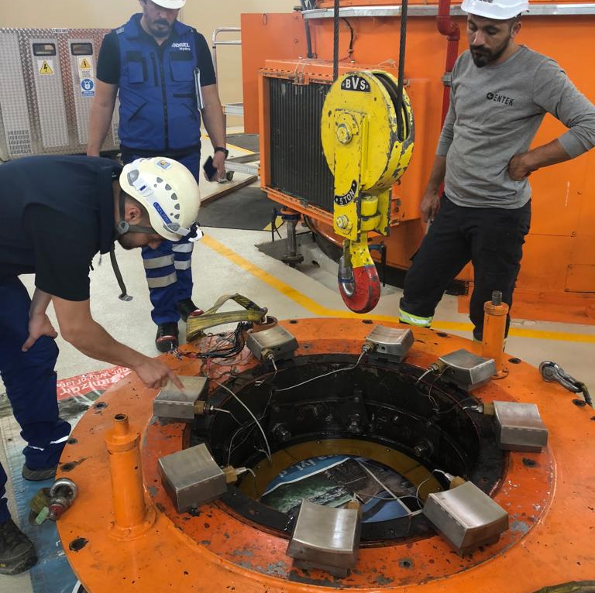
Mevcut Durumun, İhtiyaçların Tespiti için Tesislerde İnspection ve Test Çalışmaları
Uzman firma ile İnspection Çalışmaları (Generatör, Türbin ve yardımcı ekipmanlar, Scada-Otomasyon, OG ve YG Şalt Sistemleri)
Generatör İzolasyon Ölçümleri,
Gen-Türbin grubu Vibrasyon Ölçümleri
Debi Ölçümleri (Verim)

Slide 7
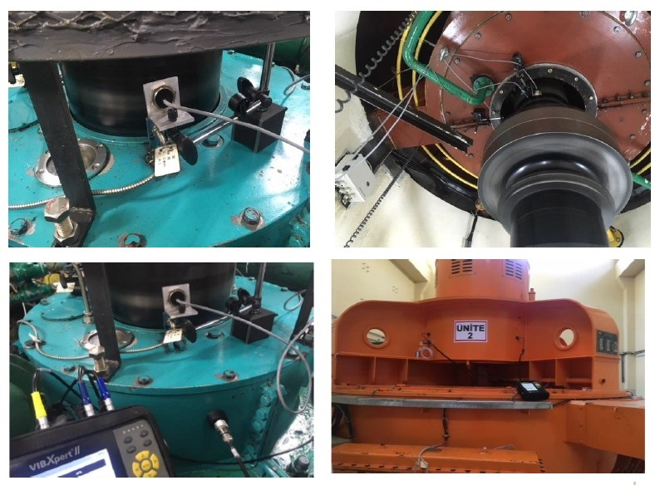
GE’ye ait TransPort PT878 Taşınabilir Ultrasonik debi ölçümü
Vibe Xpert II cihazı ile Türbün-Generatör vibrasyon ölçümleri

Slide 8
Taslak Teknik Şartnamenin Hazırlanması
İnspection Raporunun değerlendirilmesi,
Geçmiş yılların bakım ve arıza raporlarının incelenmesi,
Projelerin, yedeklerin ve sistemin uyumluluk kontrolleri,

Slide 9
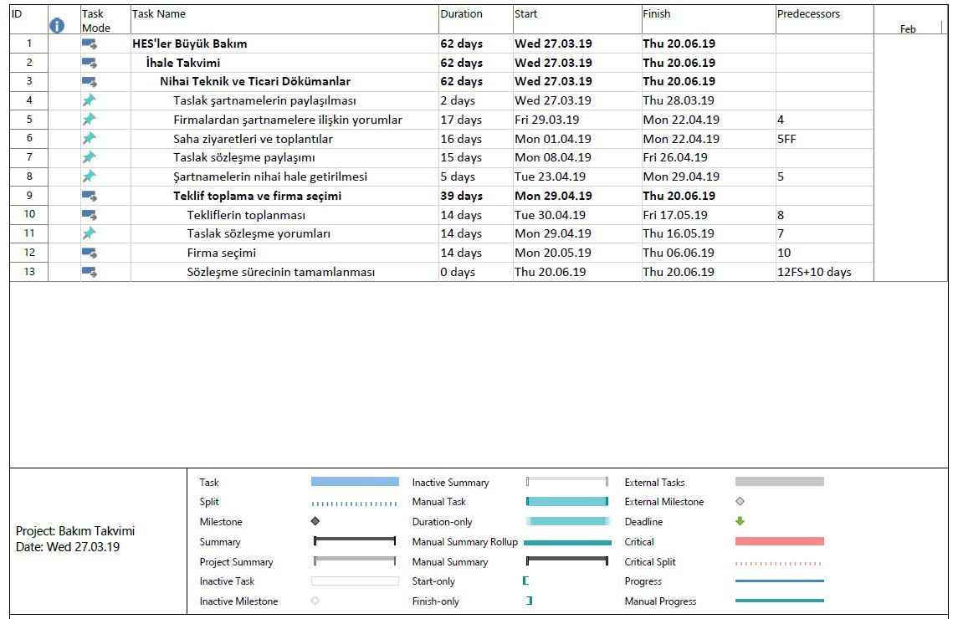
İhale Takvimi Hazırlanması

Slide 10
Taslak Şartnamelerin Paylaşılmalası
Saha ziyaretleri ve toplantılar
Firmalardan taslak şartnamelere gelen yorumların değerlendirilmesi
Şartnamelerin nihai hale getirilmesi
Tekliflerin toplanması (1. Ve 2. Tur)
Firma seçimi
Sözleşmenin hazırlanması ve imzalanması
Sözleşme sürecinin tamamlanması

Slide 11
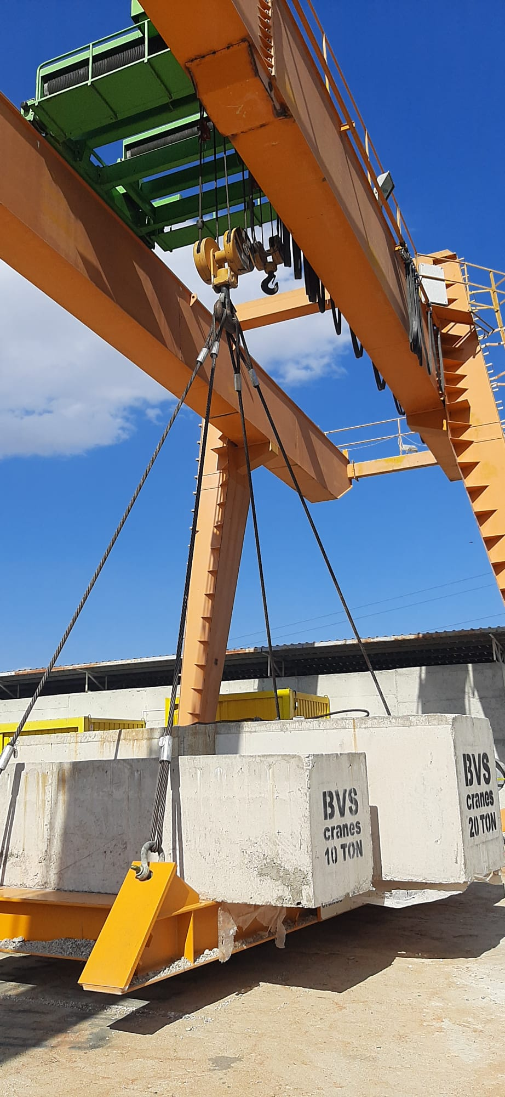
Bakım Öncesi Hazırlıklar
Vinçlerin ve kaldırma ekipmanlarınının testleri,
Stok kontrolü ve yedek ekipman ihtiyaçlarının giderilmesi,
Kalite Kontrol ve 3.parti Gözetim firmalarının bulunması,
Mühendislik Firması bulunması,

Slide 12
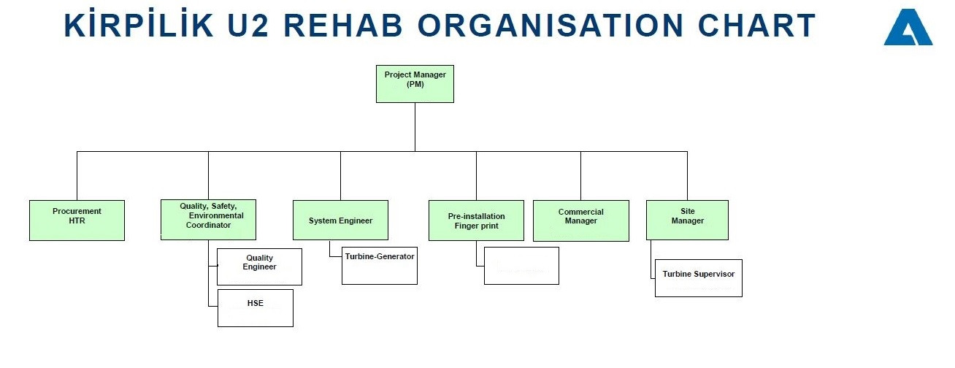
Proje ekibinin belirlenmesi ve organizasyon şeması
İş yeri açılışı ve ekibin İSG belgelerinin hazırlanması, İSG uzmanının sağlanması

Slide 13
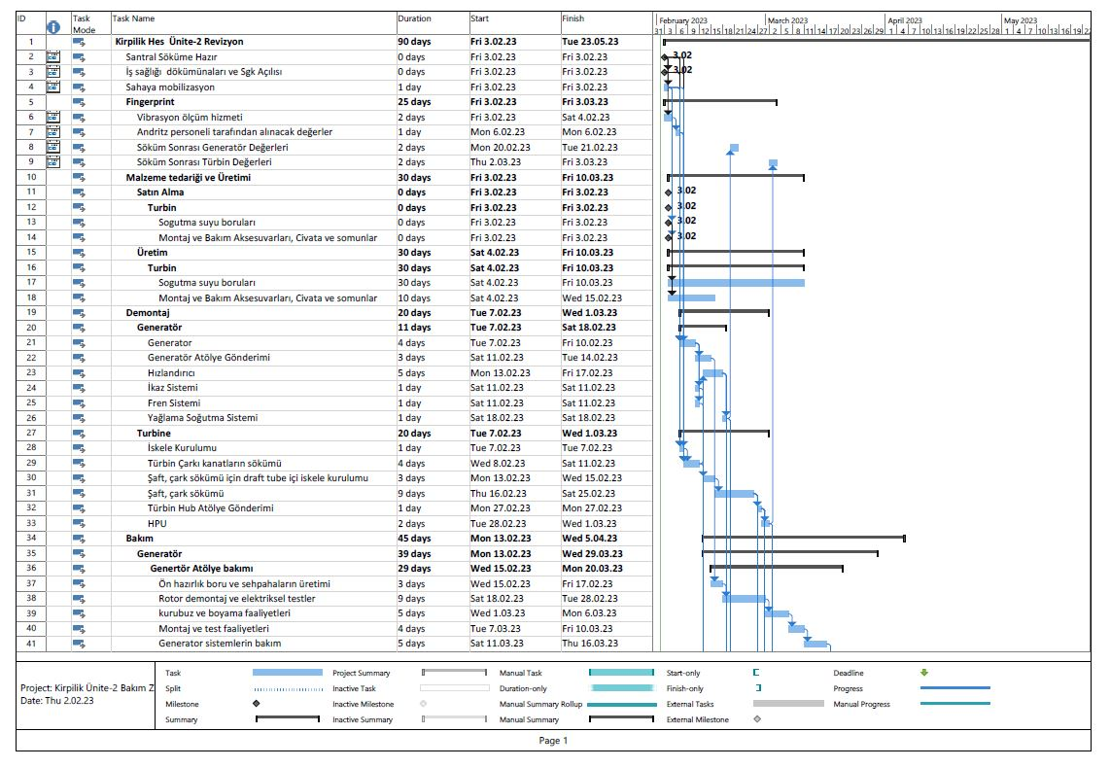
Proje Bakım Zaman Çizelgesinin Hazırlanması ve Toplantı Tarihlerinin belirlenmesi

Slide 14
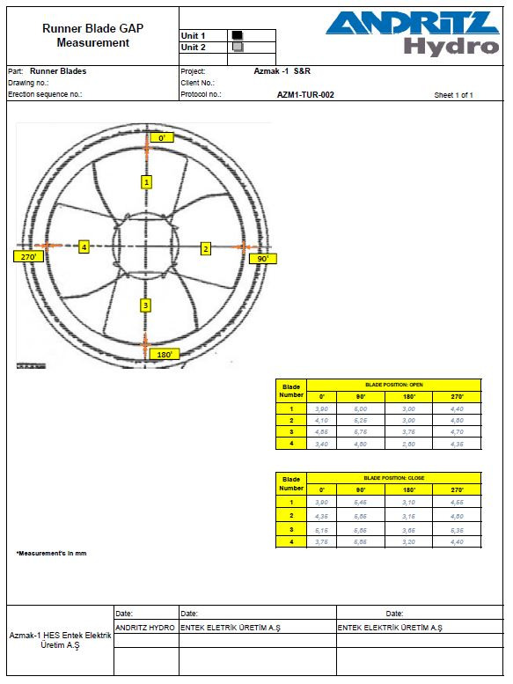
Bakım Çalışmalarının Başlaması, Fingerprint Çalışmaları ve Testler
Stator sargıları izolasyon direnç ölçümü, polarizasyon indeksi, tie-up testleri, Power factor, Kısmi deşarj ve Stator çıta sıkılık testi,
Rotor izolasyon direnç ölçümü, polarizasyon indeksi ve Rotor sargı DC direnç testleri
Generatör hava boşluğu ölçümleri (ön ve arka taraftan ve en az 6 açıdan),
Türbin-Generatör Şaft alignment ölçümleri,
Türbin-Generatör-Gearbox Vibrasyon ve Salınım Ölçümleri,
Yatak ve rulman sıcaklıkları ünitenin 24 saat tam yükte çalışma sonrası kayıtları,
Tüm stator sargı ve nüve sıcaklıkları ünitenin 24 saat tam yükte çalışma sonrası kayıtları
Türbinlenen su miktarının ölçülmesi,
Türbin Çark ve Ayar Kanadı boşluk ölçülerinin alınması,

Slide 15
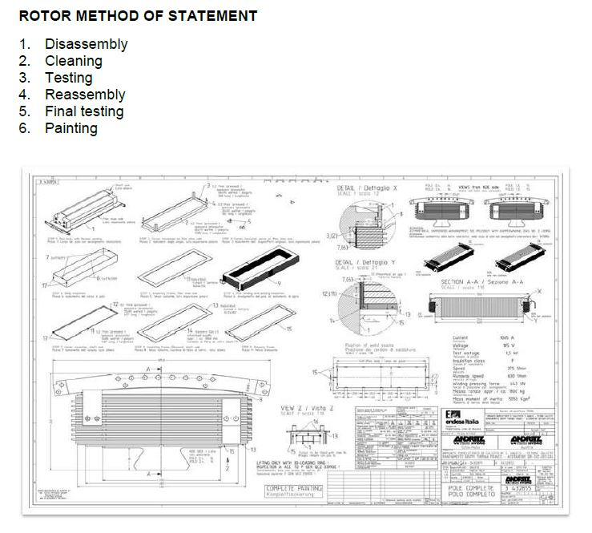
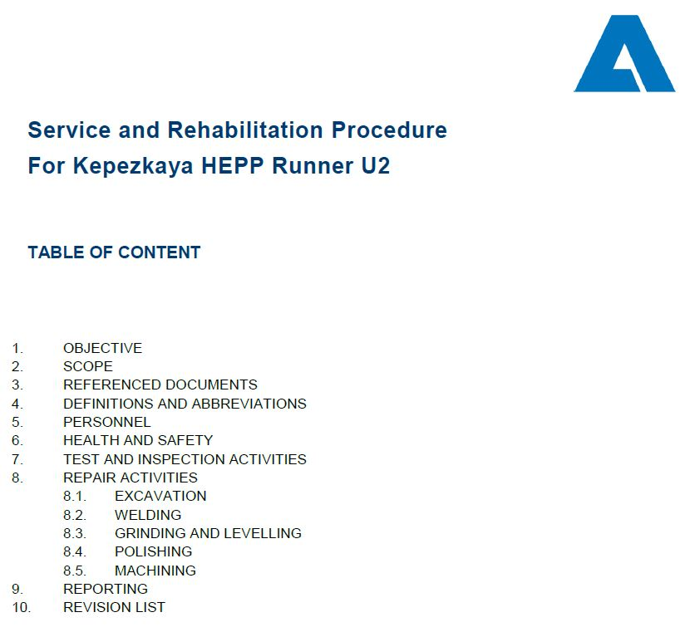
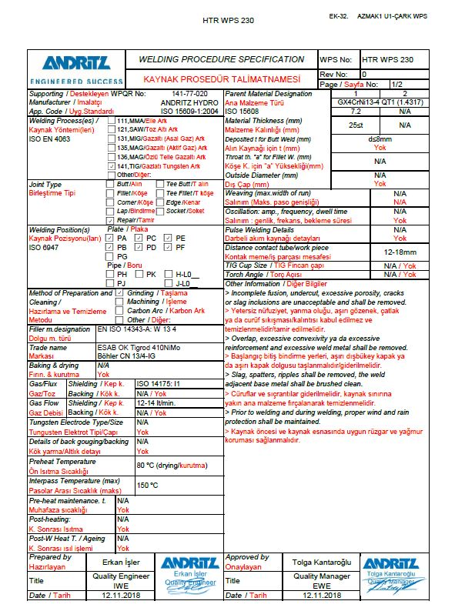
Demontaj
Demontaj raporu ve Bakım ihtiyaçlarının belirlenmesi,
Onarım Prosedürlerinin oluşturulması (MOS),
Kaynak prosedürlerinin oluşturulması (WPS),
Kalite Prosedürlerinin oluşturulması (ITP)
Saha ve saha dışı bakımların planlamasının yapılması ve iş planı takviminin hazrlanması,
Günlük raporlar ve haftalık toplantılar ile bakım ilerleyişinin takibi,

Slide 16
Generatör

Slide 17
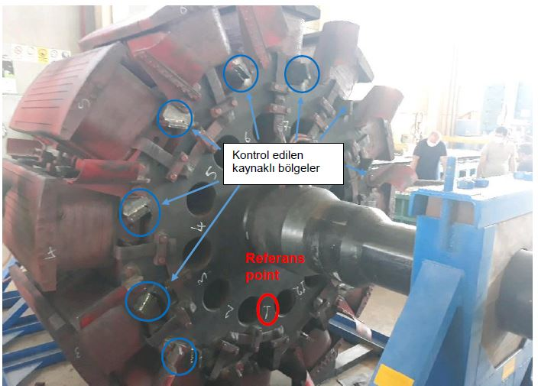
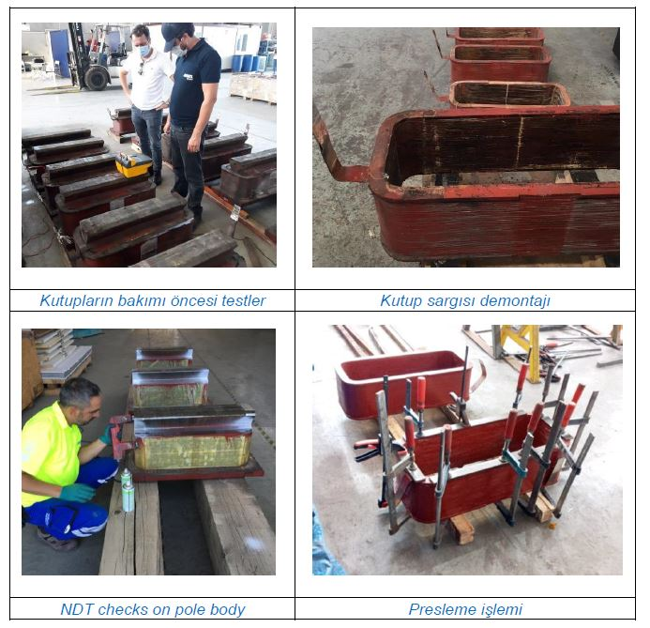
Rotor

Slide 18
Stator

Slide 19
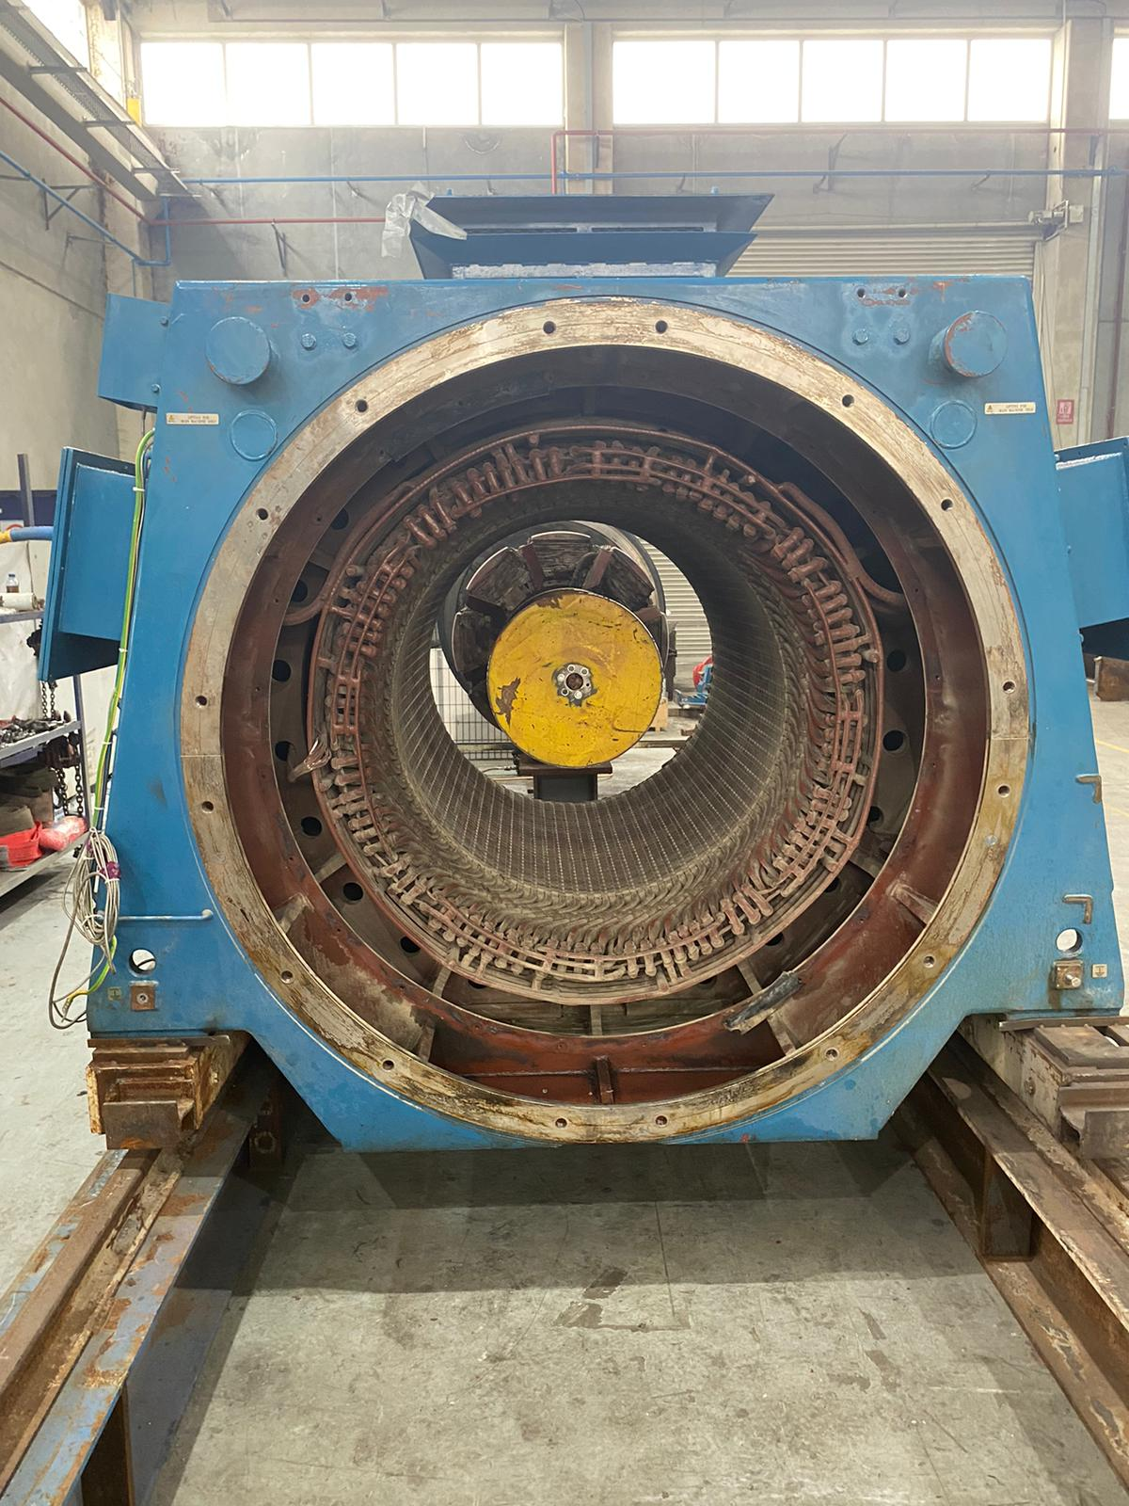
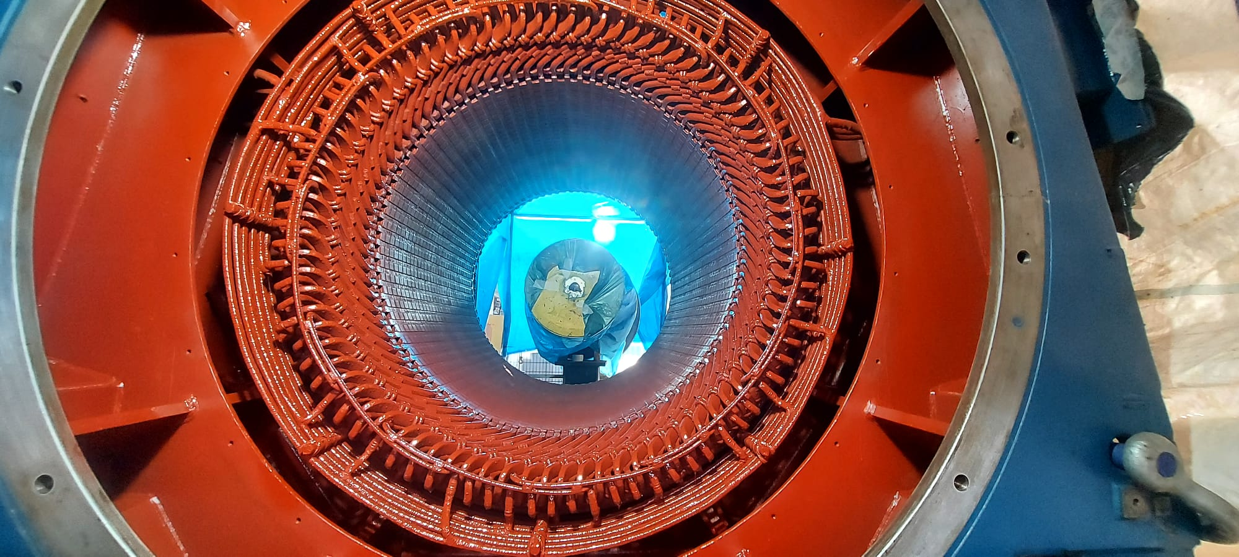
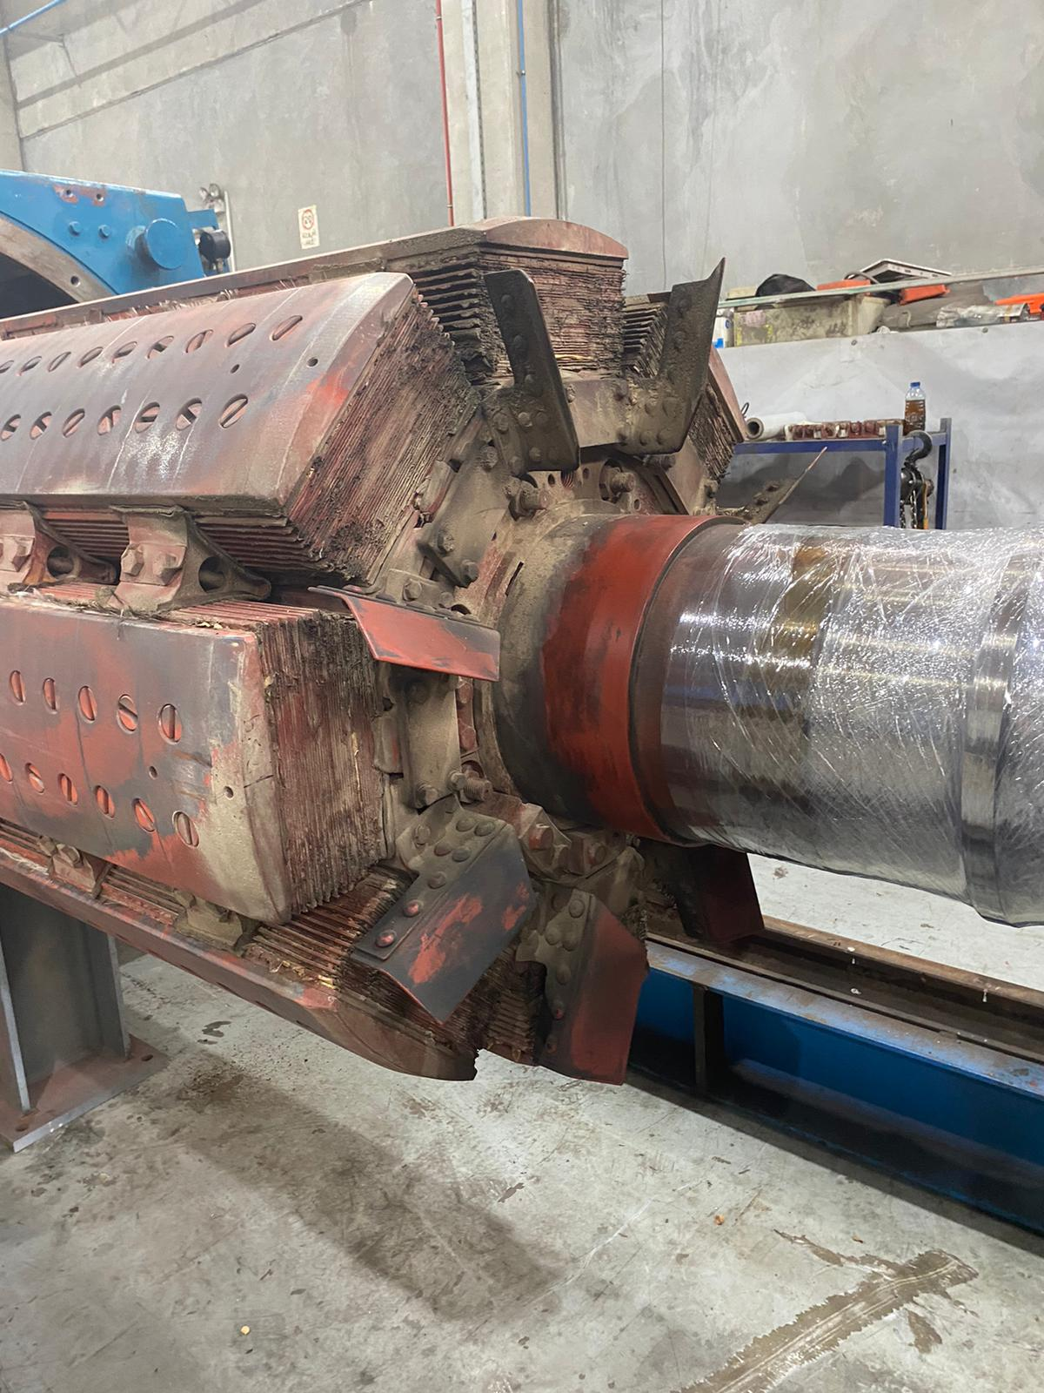
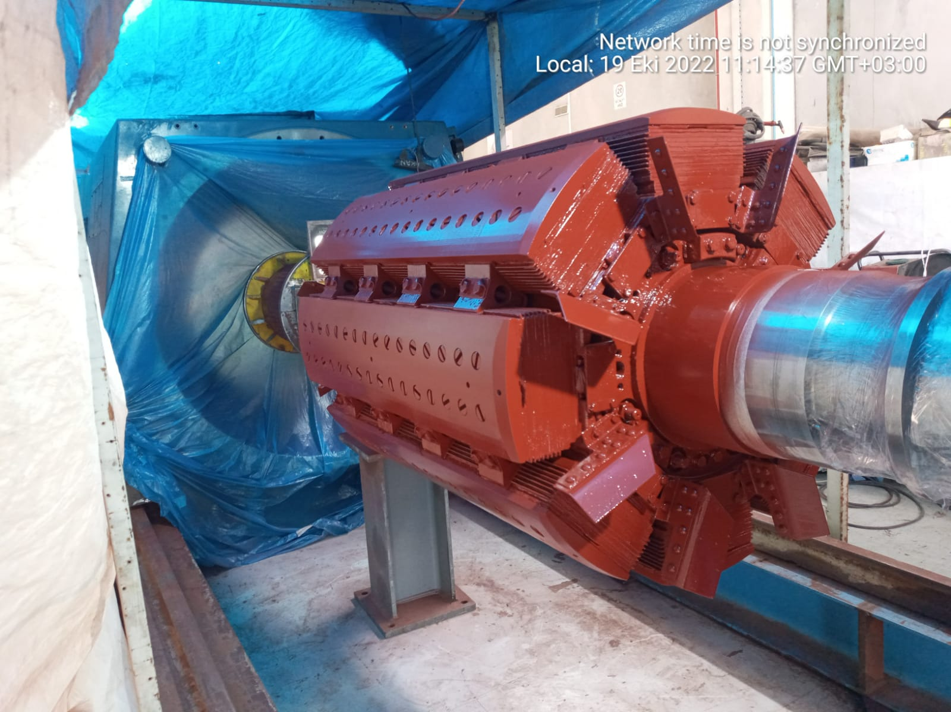

Slide 20
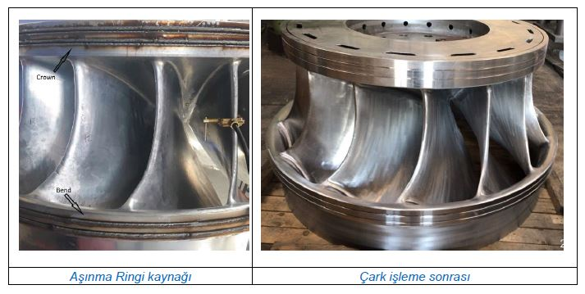
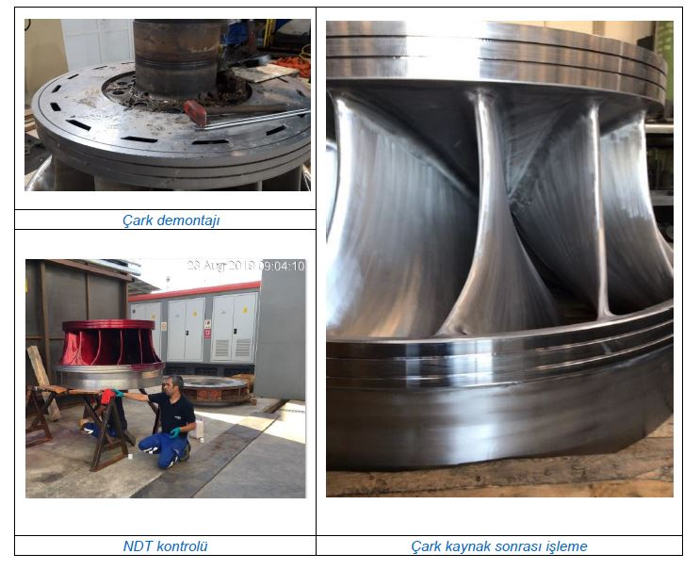
Türbin Çarkı

Slide 21
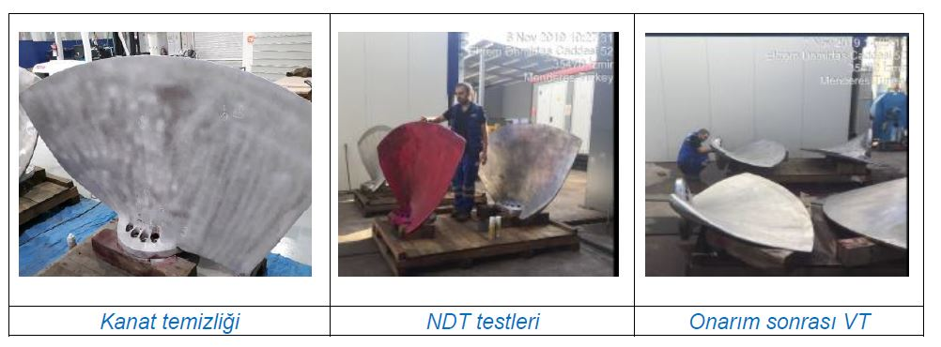
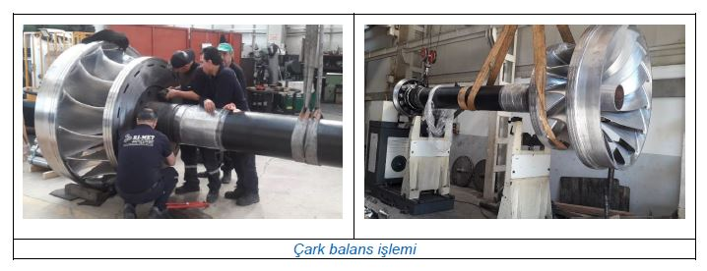

Slide 22
Türbin Şaftı

Slide 23
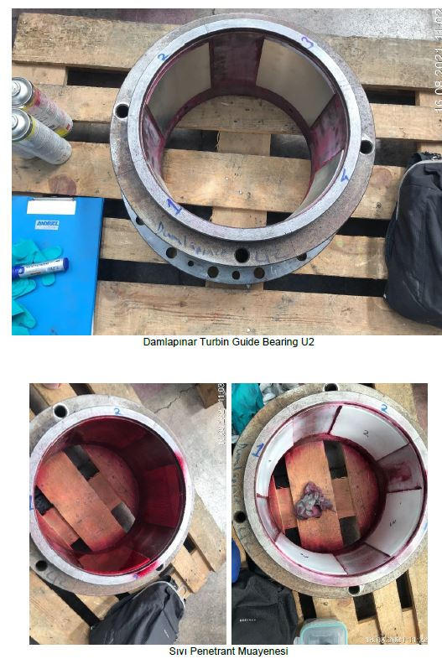
Türbin shaft babbit yatak çalışma yüzeylerinde işleme sonrası çap 345 mm’den 344,70 mm’ye getirilmiştir. Yüzey pürüzlülük kalitesi:0,690 μm, olarak ölçülmüştür. Şaft çapına göre yeniden iç çapı 345 mm olacak şekilde türbin kılavuz yatak imalatı yapılmıştır.

Slide 24
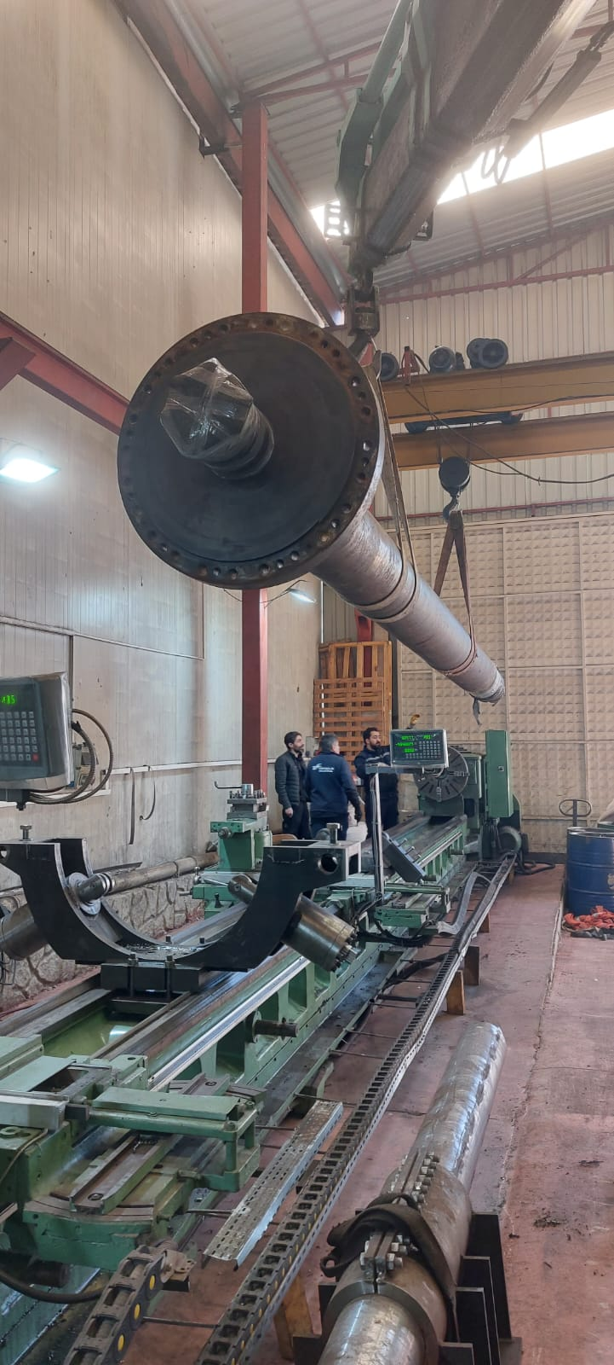
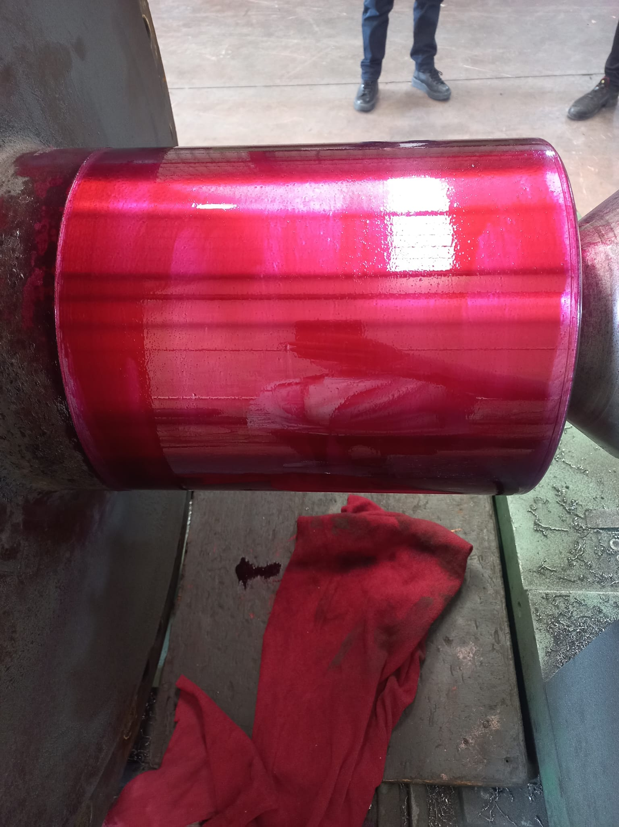
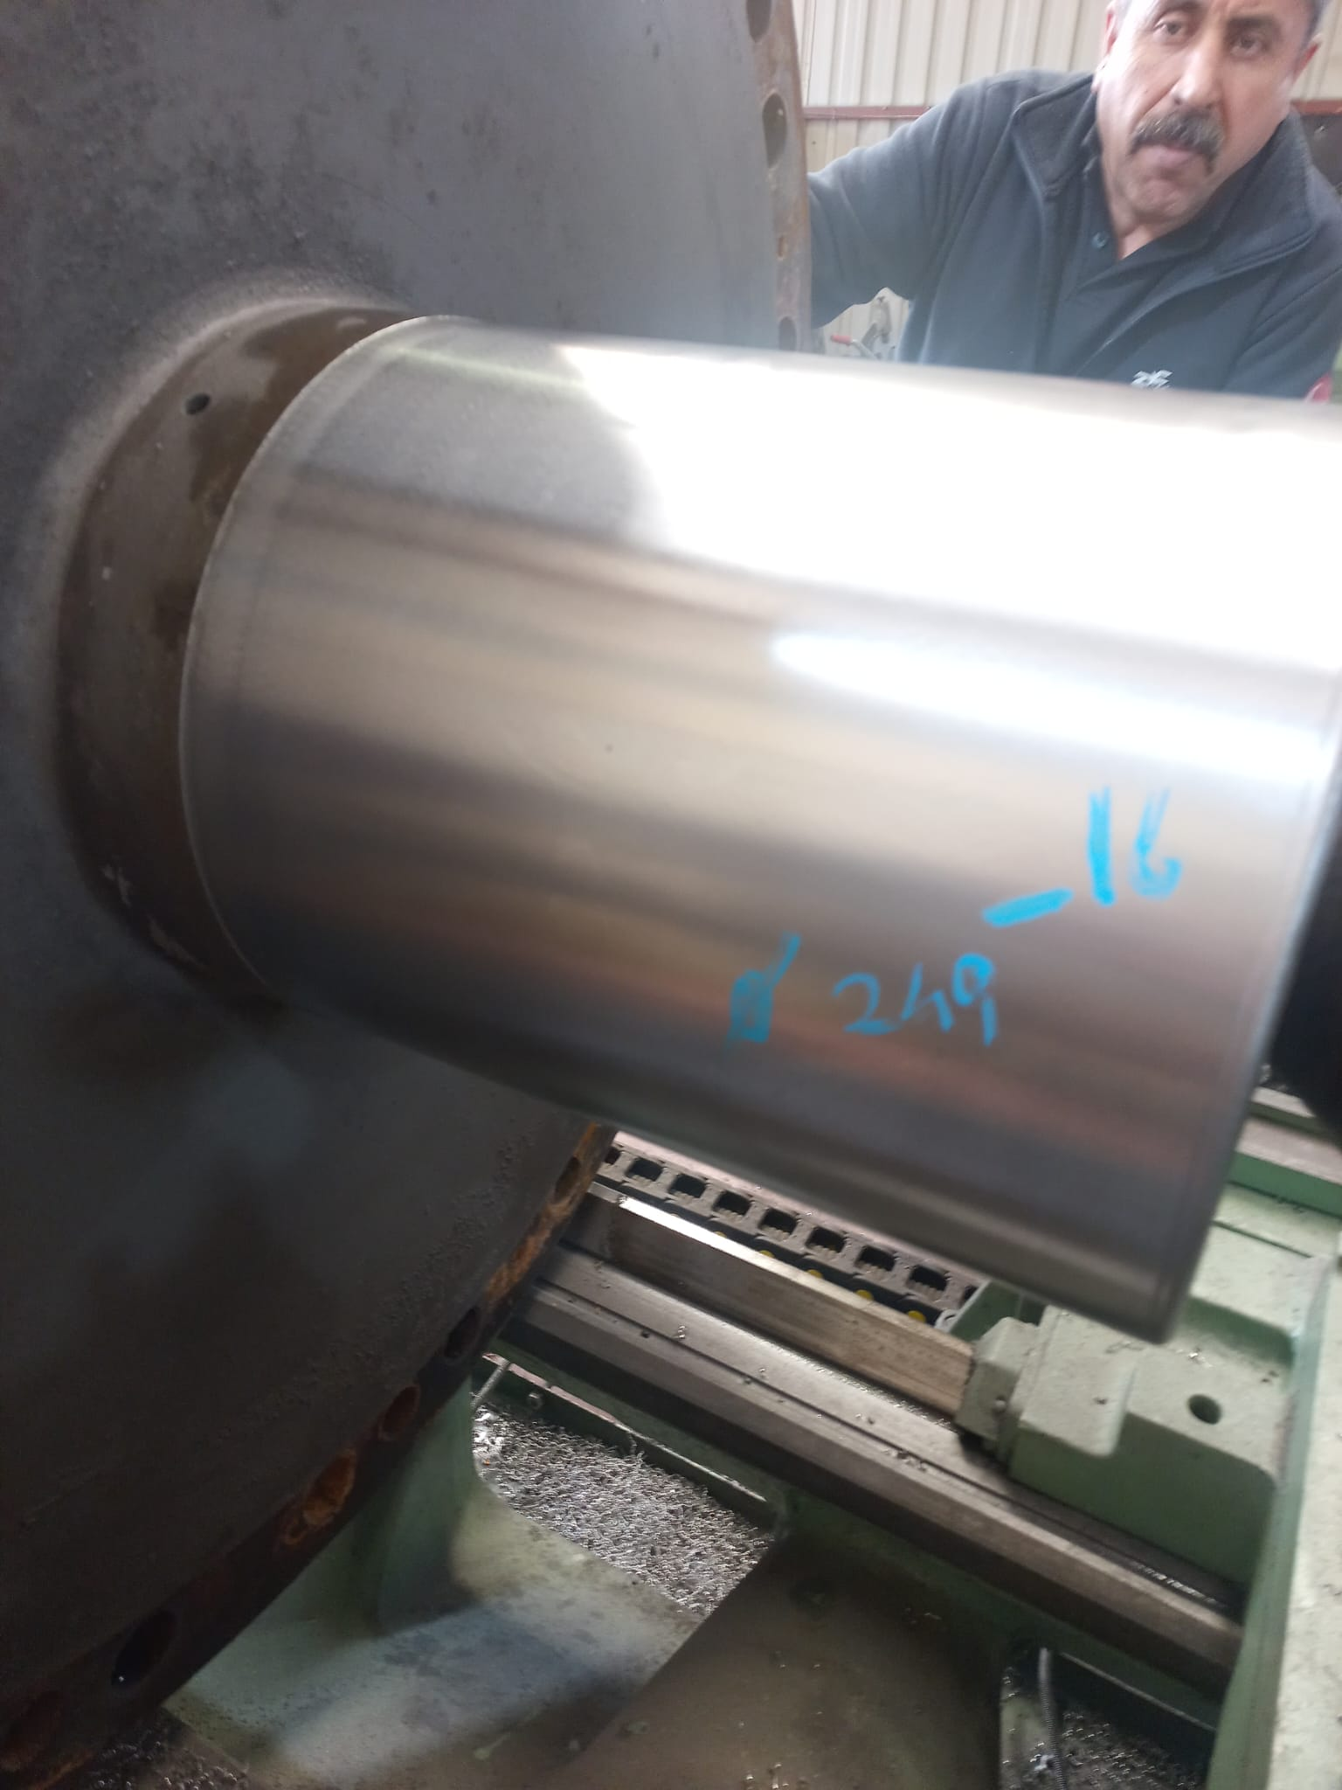
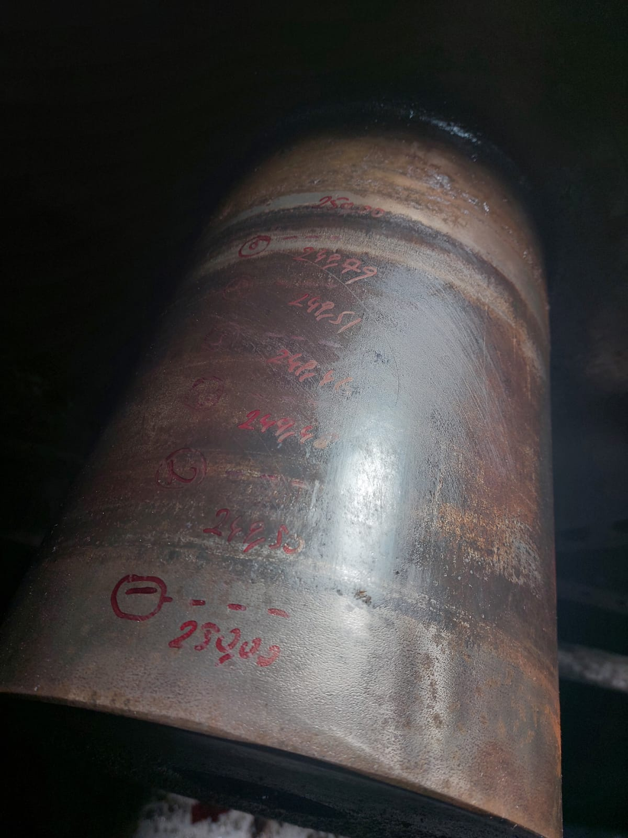

Slide 25
Runner HUB

Slide 26
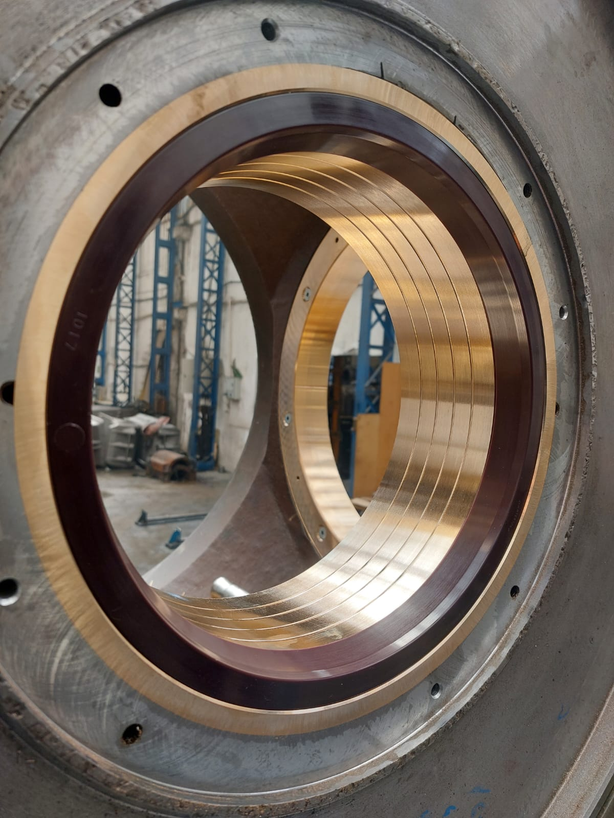

Slide 27
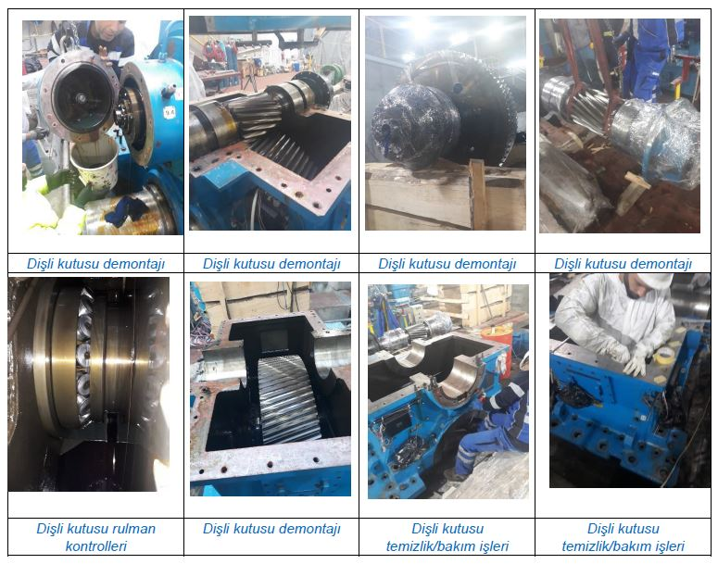
Gearbox

Slide 28
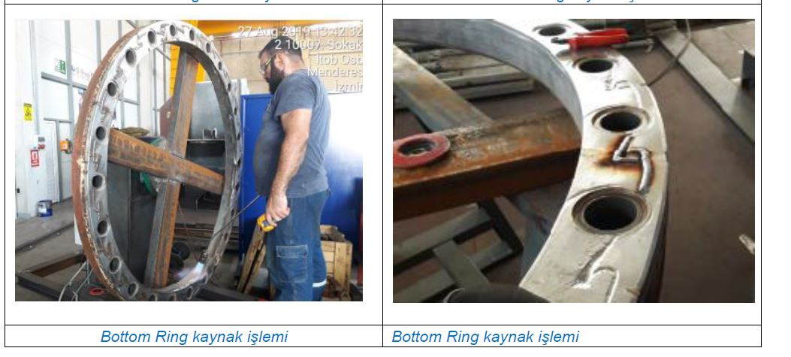
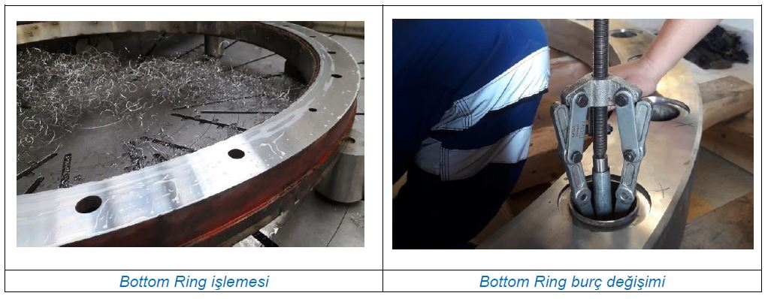
Bottom Ring Onarımı

Slide 29
Head Cover Onarımı

Slide 30
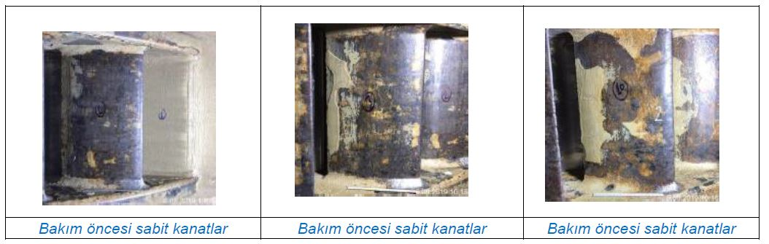
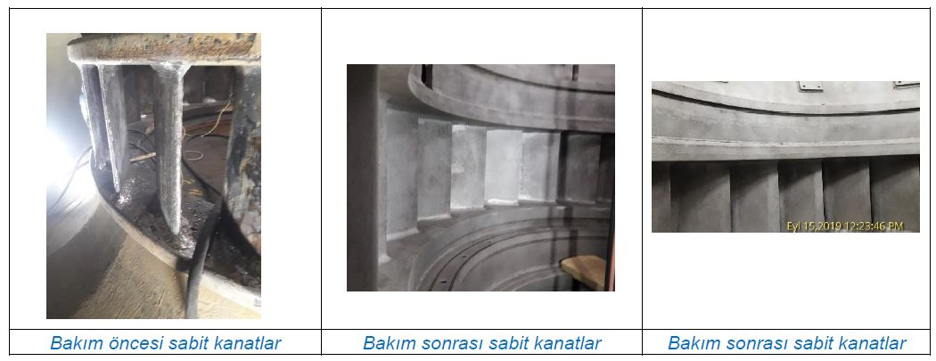
Sabit Kanatlar Kumlama ve Boya

Slide 31
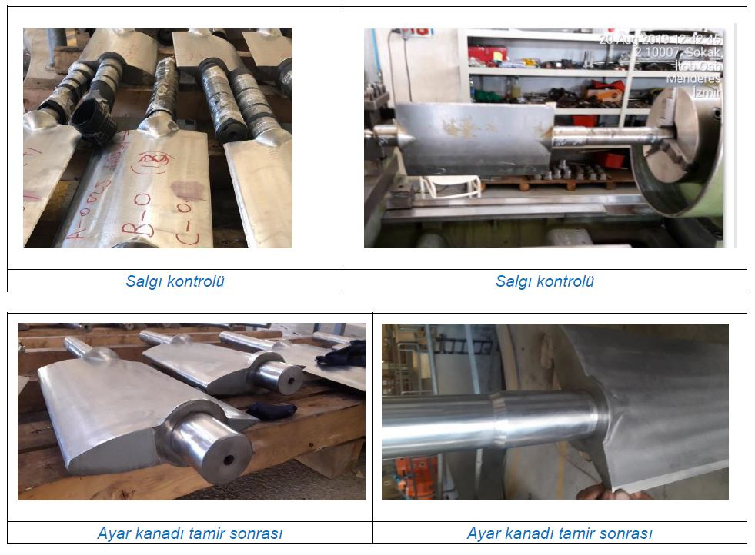
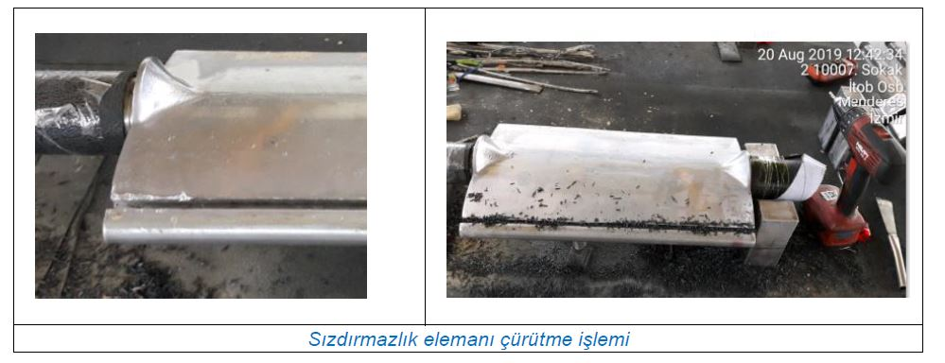
Ayar Kanatları Onarımı

Slide 32
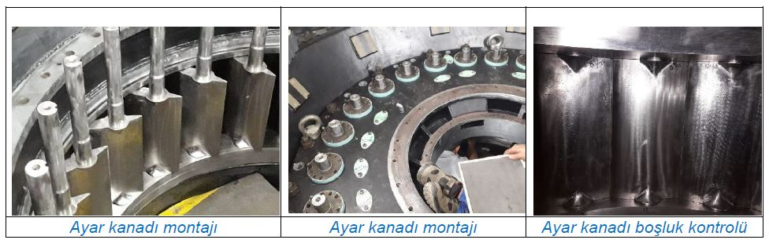
Bottom Ring, Ayar Kanatları ve Head Cover Montajı

Slide 33
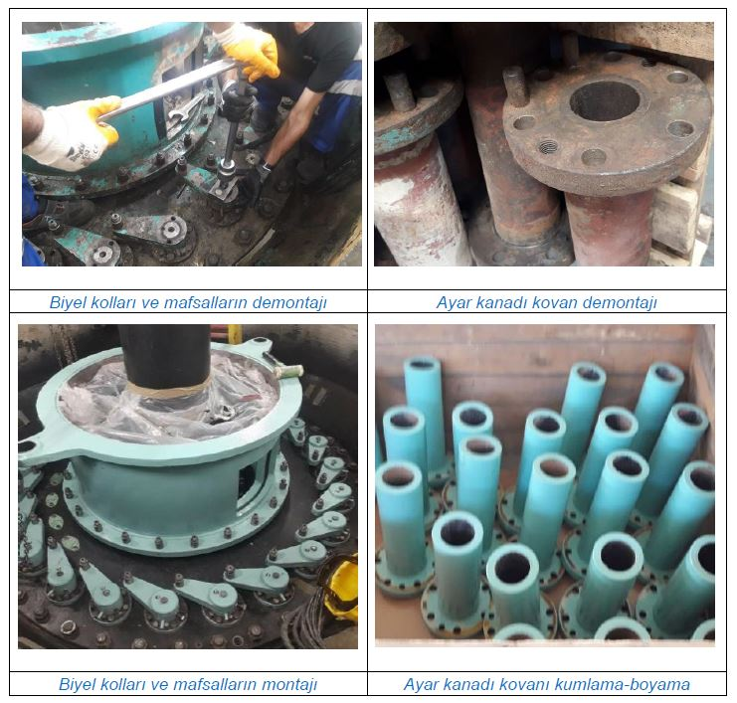
Ayar Çemberi, Biyel Kolları ve Kovanlar

Slide 34
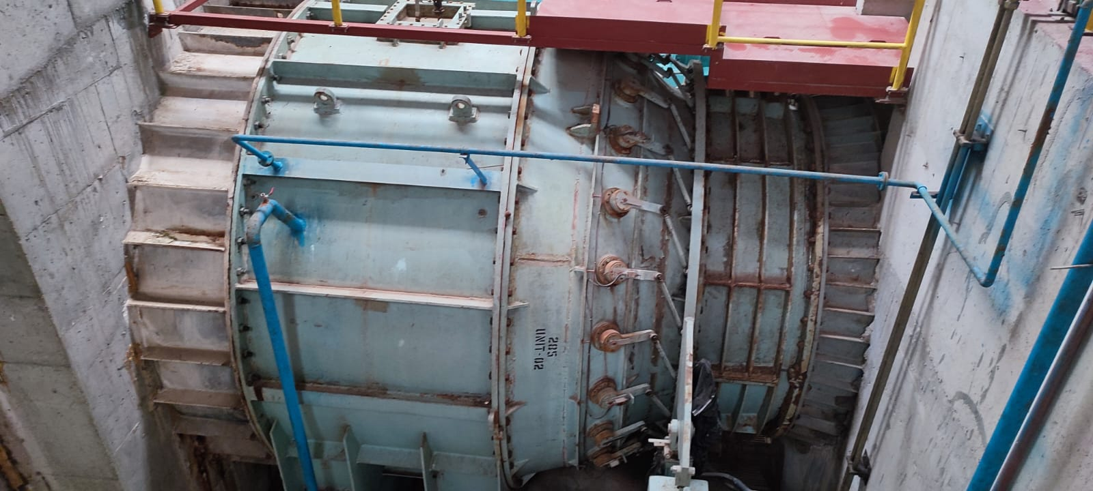
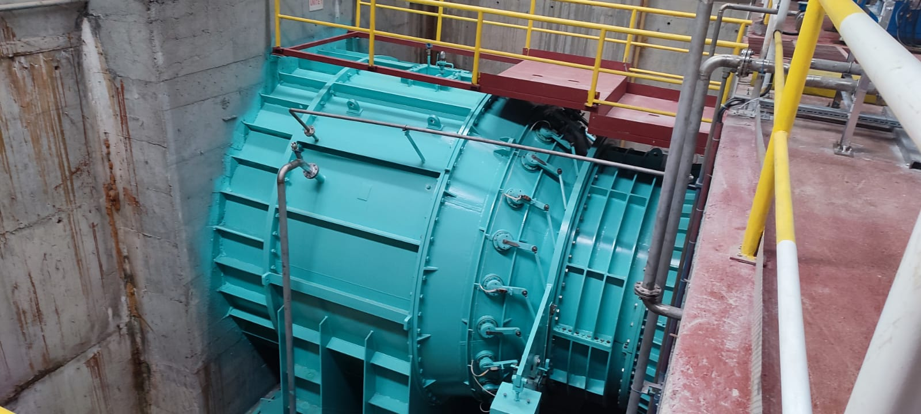
İnlet, Distribütör ve Runner Çember

Slide 35
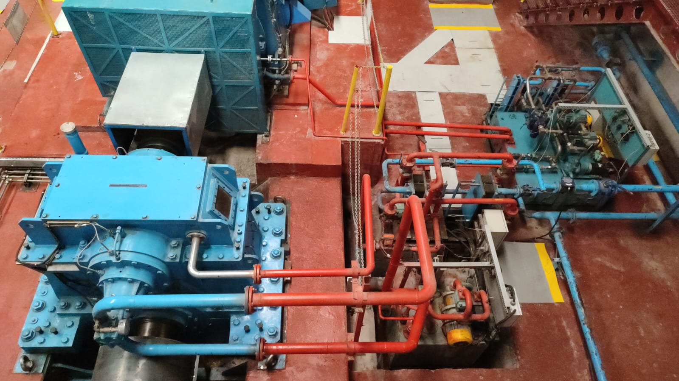
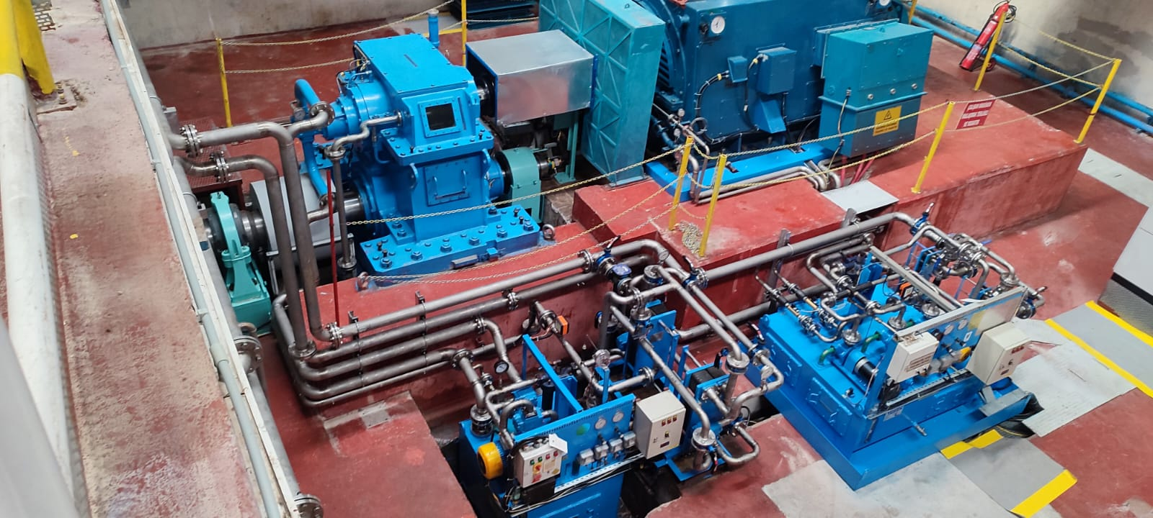
Soğutma Suyu ve Yağlama Hattı Paslanmaz Borulama

Slide 36


Soğutma Suyu Hattı Paslanmaz Borulama ve Pompa Yenilemesi

Slide 37


Menzelet Kılavuzlu HES Yeni Çark İmalatları

Slide 38



Slide 39



Slide 40


Scada Otomasyon
Menzelet HES’de üniteler, ortak kontrol sistemleri ve şalt sistemine ait eski tip röleler yerine RTU tabanlı PLC sisteme geçilmiştir.
Menzelet HES SCADA yazılımı Andritz marka SCALA 250, PLC’ler ise RTU tabanlı Siemens Sicam AK3’tür.
Bunun yanısıra elektriksel koruma röleleri de yeni nesil haberleşme protokollerini ve koruma fonksiyonlarını içeren röleler ile değiştirilmiştir

Slide 41


Testler ve devreye alma
Türbin-Genaratör-Gearbox Vibrasyon Testleri

Slide 42

Testler ve devreye alma
Generatör Elektriksel Testleri,
Kısmi deşarj aktiviteleri bakım sonrası ciddi oranda azalmıştır. Bu durum özellikle yapılan temizlik ve sonrasındaki verniklemeden kaynaklıdır.
Generatör İzolasyon ölçüm değeleri bakım öncesine göre iyileşme göstermiştir. 8-10 GΩ’lardan 15-20 GΩ’lara yükselmiştir.

Slide 43


